Slide 1
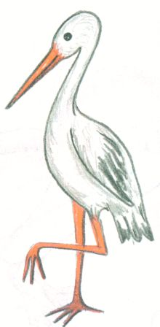
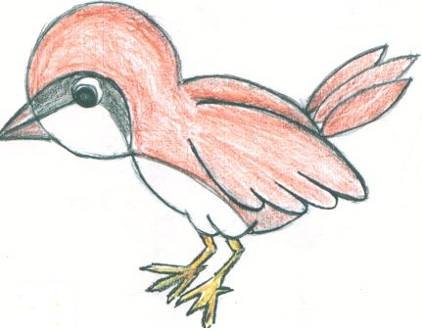
Учимся рисовать
Стефейкина Татьяна Евгеньевна
Педагог дополнительного образования
ГБОУ школа №569
ВОРОБЕЙ
ЦАПЛЯ

Slide 2
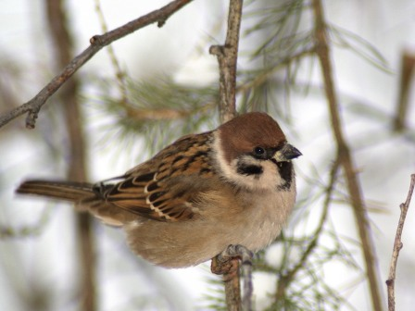
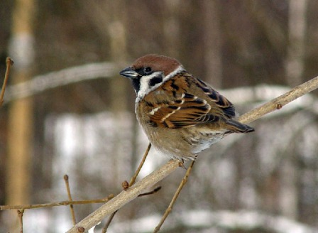
Серый, маленький, смешной Скачет рядышком со мной.
Я ему насыплю крошки, Отгоню подальше кошку. Ты чирикай веселей, Мой хороший воробей .

Slide 3
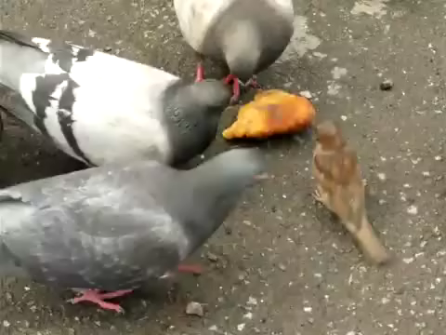

Slide 4
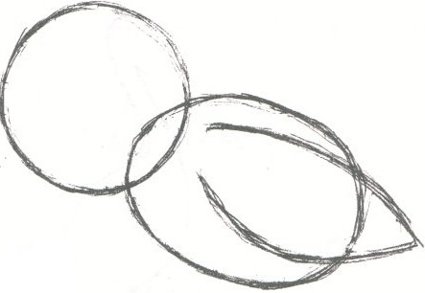

Slide 5
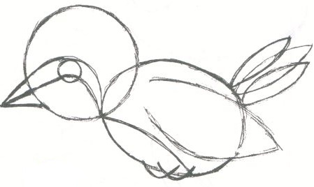

Slide 7
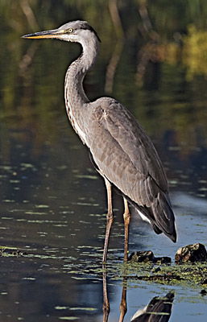
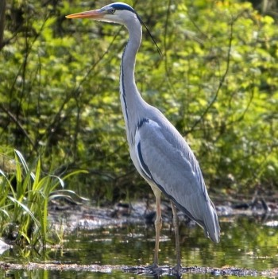
Камышинками шурша, Бродят цапли, не спеша. Чтоб в болоте не тонули, Встали птицы на ходули.
Длинным клювом
серых жаб И лягушек ловко
цап!

Slide 8
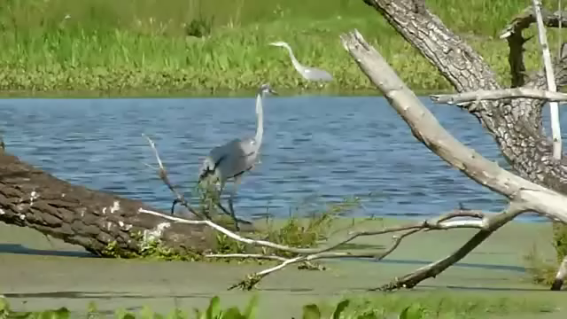

Slide 9
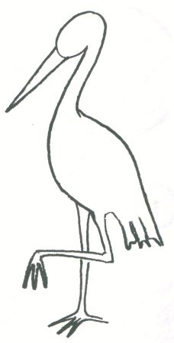
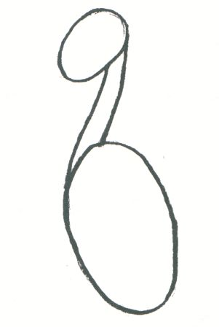

Slide 10
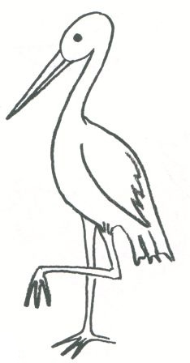

Slide 11
Используемые источники:
http://img-2006-02.photosight.ru/12/1272593.jpg - воробей
http://www.kaliningrad-fishing.ru/hunter/hr21/032-1.jpg -цапля
http://birds-altay.ru/wp-content/uploads/2010/10/944-350x351.jpg - цапля
http://img-fotki.yandex.ru/get/3112/forge2006.15/0_22841_393c6929_XL - воробей
http://www.numama.ru/blogs/kopilka-detskih-stihov/Ctihi-pro-caplyu.html - стихотворение про цаплю
http://www.numama.ru/blogs/kopilka-detskih-stihov/stihi-pro-vorobja.html - стихотворение про воробья
http://www.youtube.com/watch?v=esDKboKohoY - видео
http://www.youtube.com/watch?v=6stj4mKa1F0 - видео
http://i057.radikal.ru/1006/6f/0cb2c0928637.png - картинка для оформления шаблона
Шалаева Г. П. Учимся рисовать рыб и птиц/ Г. П. Шалаева – М.:
АСТ: СЛОВО, 2010.

